Slide 1


Slide 2



Slide 3
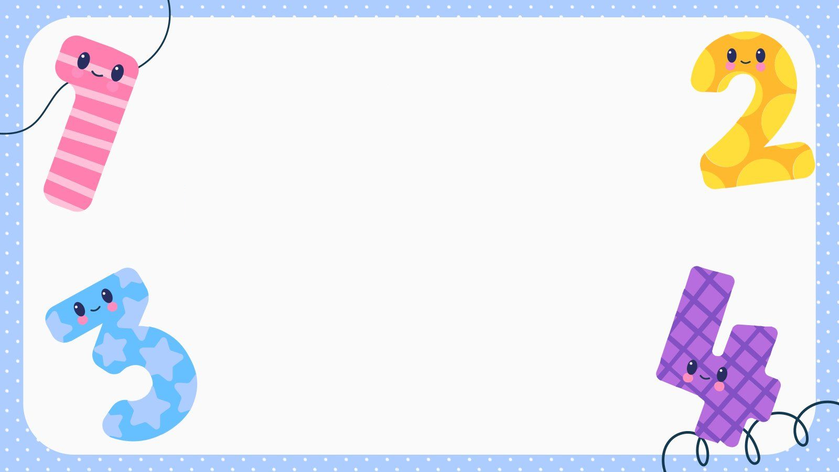

UBND QUẬN LONG BIÊN
TRƯỜNG MẦM NON HOA HƯỚNG DƯƠNG
CUỘC THI THIẾT KẾ BÀI GIẢNG ĐIỆN TỬ
Bài giảng: Tách 9 đối tượng thành hai phần bằng các cách khác nhau
Lĩnh vực: Phát triển nhận thức – Lứa tuổi: 5 – 6 tuổi
Giáo viên: Nguyễn Phương Linh
Email: ngphuonglinh307.hn@gmail.com
Trường mầm non Hoa Hướng Dương – Q. Long Biên – Hà Nội
Năm học: 2022 - 2023

Slide 4






01
02
03
Nghe hát bài: “Bé tập đếm”
Ôn tập
Đếm số lượng
Tách nhóm số lượng trong phạm vi 9
04
05
Trò chơi
“Hái quả”
Trò chơi
“Dán chấm lên
cánh Bọ Rùa”

Slide 5


Bài hát
“Bé tập đếm”

Slide 6



Ôn tập
Đếm số lượng trong phạm vi 9

Slide 7






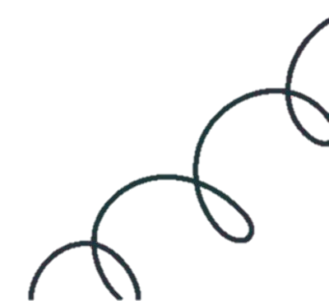
?
?

Slide 8

9

Slide 9

9

Slide 10

Tách nhóm số lượng trong phạm vi 9

Slide 11




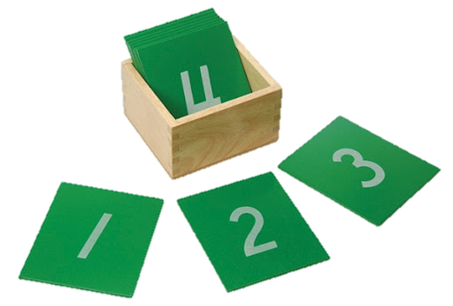

Slide 12





9

Slide 13
9
1
8

Slide 14
9
2
7

Slide 15
9
3
6

Slide 16
9
4
5

Slide 17


1 - 8
2 - 7
9
3 - 6
4 - 5

Slide 18


9

Slide 19
9
1
8

Slide 20
9
2
7

Slide 21
9
3
6

Slide 22
9
4
5

Slide 23
Có 4 cách tách 9 đối tượng thành 2 nhóm
9
1 - 8
4 - 5
2 - 7
3 - 6

Slide 24



Trò chơi
HÁI QUẢ

Slide 25

LUẬT CHƠI
Trên cây có tất cả 9 quả. Lần lượt các bạn trong lớp lên bấm chọn nút số để chia 9 quả trên cây vào hai giỏ.
Thời gian tối đa cho mỗi lượt chơi là 1 bản nhạc.
Bạn nào chia đúng sẽ được thưởng sticker.

Slide 26

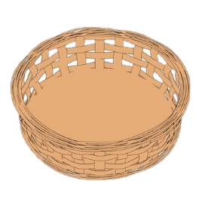


1
2
3
4
5
6
7
8

Slide 27


1
2
3
4
5
6
7
8

Slide 28


Trò chơi
Dán chấm lên cánh bọ rùa

Slide 29


Hãy dán chấm lên hai cánh của Bọ Rùa sao cho tổng hai cánh là 9 chấm
CÁCH
CHƠI

Slide 30





Dán chấm lên cánh bọ rùa

Slide 31





